Slide 1
L’importance de la banquise

Slide 2
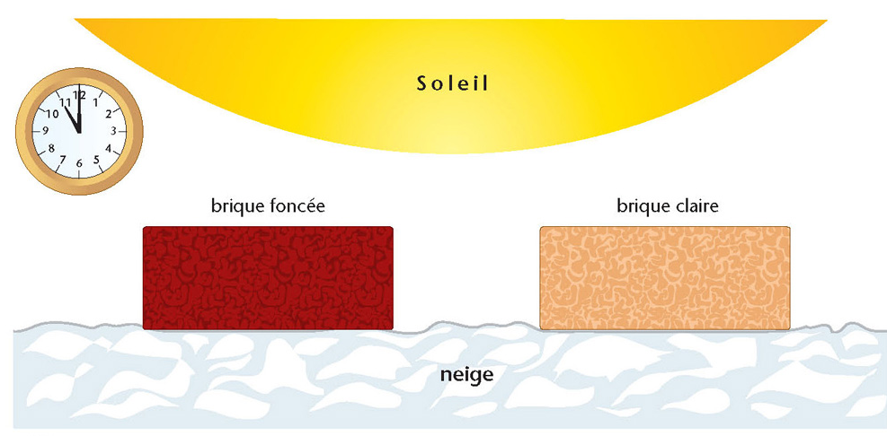
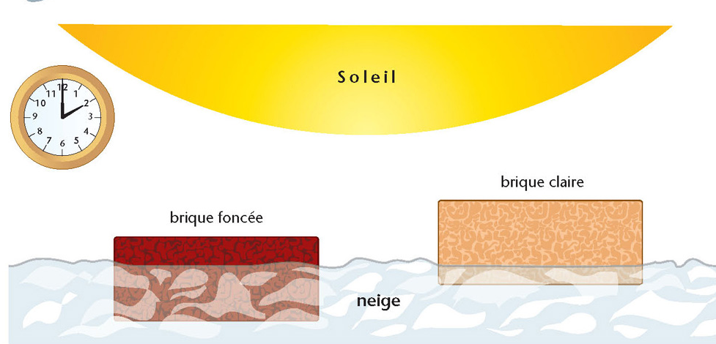
Notes:
Présenter la situation de départ.
Que va-t-il se passer si on attend quelques heures ? → présenter deuxième image.
Pourquoi la brique noire est-elle plus enfoncée que la brique blanche ?
➔ Hypothèses ➔ Comment les vérifier.

